Slide 1
5.3 哈夫曼树及哈夫曼编码
相关概念
叶子结点的权值：对叶子结点赋予的一个有意义的数值量。
二叉树的带权路径长度：设二叉树具有n个带权值的叶子结点，从根结点到各个叶子结点的路径长度与相应叶子结点权值的乘积之和。 记为：
n
WPL=
∑
w
l
k
k
k
=
1
从根结点到第k个叶子的路径长度
第k个叶子的权值；

Slide 2

5.3 哈夫曼树及哈夫曼编码
哈夫曼树：给定一组具有确定权值的叶子结点，带权路径长度最小的二叉树。
例：给定4个叶子结点，其权值分别为{2，3，4，7}，可以构造出形状不同的多个二叉树。
2
7
3
4
2
3
4
7
4
7
2
3
WPL=32 WPL=41 WPL=30

Slide 3
5.3 哈夫曼树及哈夫曼编码
哈夫曼树的特点：
1. 权值越大的叶子结点越靠近根结点，而权值越小的叶子结点越远离根结点。
2. 只有度为0（叶子结点）和度为2（分支结点）的结点，不存在度为1的结点.
2
7
3
4
2
3
4
7
4
7
2
3
WPL=32 WPL=41 WPL=30

Slide 4
5.3 哈夫曼树及哈夫曼编码
哈夫曼算法基本思想：
⑴ 初始化：由给定的n个权值{w₁，w₂，…，w_{n}}构造n棵只有一个根结点的二叉树，从而得到一个二叉树集合F＝{T₁，T₂，…，T_{n}}；
⑵ 选取与合并：在F中选取根结点的权值最小的两棵二叉树分别作为左、右子树构造一棵新的二叉树，这棵新二叉树的根结点的权值为其左、右子树根结点的权值之和；
⑶ 删除与加入：在F中删除作为左、右子树的两棵二叉树，并将新建立的二叉树加入到F中；
⑷ 重复⑵、⑶两步，当集合F中只剩下一棵二叉树时，这棵二叉树便是哈夫曼树。

Slide 5
5.3 哈夫曼树及哈夫曼编码
W＝{2，3，4，5} 哈夫曼树的构造过程
第1步：初始化
2
4
5
3
第2步：选取与合并
5
2
3
第3步：删除与加入
4
5
5
2
3

Slide 6
5.3 哈夫曼树及哈夫曼编码
W＝{2，3，4，5} 哈夫曼树的构造过程
4
5
5
重复第2步
2
3
9
4
5
重复第3步
9
5
4
5
2
3

Slide 7
5.3 哈夫曼树及哈夫曼编码
W＝{2，3，4，5} 哈夫曼树的构造过程
重复第2步
9
5
4
5
2
3
重复第3步
14
9
5
4
5
2
3

Slide 8
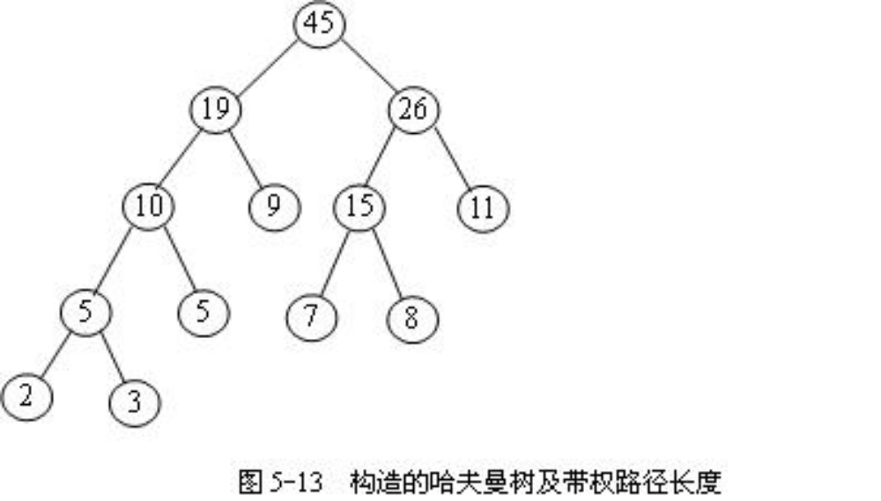
练 习
对给定的一组权值W＝（5，2，9，11，8，3，7），试构造相应的哈夫曼树，并计算它的带权路径长度。树的带权路径长度为：
WPL=2×4+3×4+5×3+7×3+8×3+9×2+11×2 =120

Slide 9
5.3 哈夫曼树及哈夫曼编码
class element
{ int weight;
int lchild, rchild, parent;
};
哈夫曼算法的存储结构
1. 设置一个数组huffTree[2n-1]保存哈夫曼树中各点的信息，数组元素的结点结构 。
weight lchild rchild parent
其中：weight：权值域，保存该结点的权值；
lchild：指针域，结点的左孩子结点在数组中的下标；
rchild：指针域，结点的右孩子结点在数组中的下标；
parent：指针域，该结点的双亲结点在数组中的下标。

Slide 10
5.3 哈夫曼树及哈夫曼编码
伪代码
数组huffTree初始化，所有元素结点的双亲、左
右孩子都置为-1；
2. 数组huffTree的前n个元素的权值置给定值w[n]；
3. 进行n-1次合并
3.1 在二叉树集合中选取两个权值最小的根结点，
其下标分别为i₁, i₂；
3.2 将二叉树i₁、i₂合并为一棵新的二叉树k；

Slide 11
5.3 哈夫曼树及哈夫曼编码
weight parent lchild rchild
2
4
5
3
0
1
2
3
4
5
6
2
4
5
3
-1 -1 -1
-1 -1 -1
-1 -1 -1
-1 -1 -1
-1 -1 -1
-1 -1 -1
-1 -1 -1
初 态

Slide 12
5.3 哈夫曼树及哈夫曼编码
weight parent lchild rchild
2
4
5
3
i₁
2 -1 -1 -1
4 -1 -1 -1
5 -1 -1 -1
3 -1 -1 -1
-1 -1 -1
-1 -1 -1
-1 -1 -1
0
1
2
3
4
5
6
4
4
5
5
2
3
i₂
4
k
5
0
3
过程

Slide 13
5.3 哈夫曼树及哈夫曼编码
4
5
5
weight parent lchild rchild
0
1
2
3
4
5
6
2 -1 -1 -1
4 -1 -1 -1
5 -1 -1 -1
3 -1 -1 -1
-1 -1 -1
-1 -1 -1
-1 -1 -1
4
2
3
i₁
5
9
5
4
4
5
2
3
i₂
5
5
0
3
k
9
1
4
过程

Slide 14
5.3 哈夫曼树及哈夫曼编码
weight parent lchild rchild
9
5
0
1
2
3
4
5
6
2 -1 -1 -1
4 -1 -1 -1
5 -1 -1 -1
3 -1 -1 -1
-1 -1 -1
-1 -1 -1
-1 -1 -1
4
4
5
2
3
5
i₁
6
4
14
5
5
0
3
i₂
9
6
1
4
9
5
k
14
2
5
4
5
2
3
过程

Slide 15
5.3 哈夫曼树及哈夫曼编码
void HuffmanTree(element huffTree[ ], int w[ ], int n ) {
for (i=0; i<2*n-1; i++) {
huffTree [i].parent= -1;
huffTree [i].lchild= -1;
huffTree [i].rchild= -1;
}
for (i=0; i<n; i++)
huffTree [i].weight=w[i];
for (k=n; k<2*n-1; k++) {
Select(huffTree, i1, i2);
huffTree[k].weight=huffTree[i1].weight+huffTree[i2].weight;
huffTree[i1].parent=k;
huffTree[i2].parent=k;
huffTree[k].lchild=i1;
huffTree[k].rchild=i2;
}
}

Slide 16

5.3 哈夫曼树及哈夫曼编码
哈夫曼树应用——哈夫曼编码
编码：给每一个对象标记一个二进制位串来表示一组对象。
例：ASCII，指令系统
等长编码：表示一组对象的二进制位串的长度相等。
不等长编码：表示一组对象的二进制位串的长度不相等。
等长编码什么情况下空间效率高？
不等长编码什么情况下空间效率高？

Slide 17
5.3 哈夫曼树及哈夫曼编码
哈夫曼树应用——哈夫曼编码
前缀编码：一组编码中任一编码都不是其它任何一个编码的前缀 。
前缀编码保证了在解码时不会有多种可能。
例：一组字符{A, B, C, D, E, F, G}出现的频率分别是{9, 11, 5, 7, 8, 2, 3}，设计最经济的编码方案。

Slide 18
5.3 哈夫曼树及哈夫曼编码
哈夫曼树应用——哈夫曼编码
45
0
1
编码方案：
A：00
B：10
C：010
D：110
E：111
F：0110
G：0111
19
26
0
1
0
1
9
10
11
15
A
0
1
B
0
1
5
5
7
8
C
D
E
0
1
2
3
F
G

Slide 19
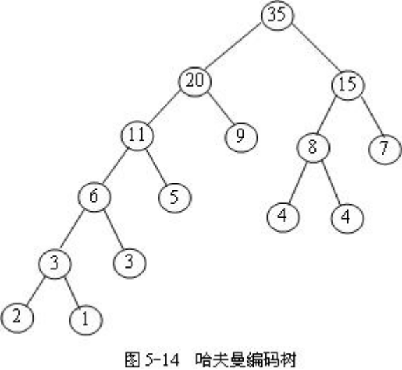
练 习
已知某字符串S中共有8种字符，各种字符分别出现2次、1次、4次、5次、7次、3次、4次和9次，对该字符串用[0，1]进行前缀编码，问该字符串的编码至少有多少位。
【解答】以各字符出现的次数作为叶子结点的权值构造的哈夫曼编码树如图5-14所示。 其带权路径长度=2×5+1×5+3×4+5×3+9×2+4×3+4×3+7×2=98。

Slide 20








5.4 树、森林与二叉树的转换
是哪些树结构的存储结构?
A
∧
A
B
B
E
C
A
∧
E
∧
C
F
D
B
C
D
∧
F
∧
D
∧
G
E
F
G
∧
G
∧
树和二叉树之间具有对应关系

Slide 21
5.4 树、森林与二叉树的转换
树和二叉树之间的对应关系
树：兄弟关系
二叉树：双亲和右孩子
树：双亲和长子
二叉树：双亲和左孩子
A
B
E
C
A
F
D
B
C
D
G
E
F
G

Slide 22

5.4 树、森林与二叉树的转换
树和二叉树之间的对应关系
A
1.兄弟加线.
B
C
D
E
F
G

Slide 23
5.4 树、森林与二叉树的转换
树和二叉树之间的对应关系
A
1.兄弟加线.
2.保留双亲与第一孩子连线,删去与其他孩子的连线.
B
C
D
E
F
G

Slide 24
5.4 树、森林与二叉树的转换
树和二叉树之间的对应关系
A
1.兄弟加线.
2.保留双亲与第一孩子连线,删去与其他孩子的连线.
B
C
D
3.顺时针转动,使之层次分明.
E
F
G

Slide 25







5.4 树、森林与二叉树的转换
树和二叉树之间的对应关系
A
1.兄弟加线.
B
2.保留双亲与第一孩子连线,删去与其他孩子的连线.
E
C
3.顺时针转动,使之层次分明.
F
D
G

Slide 26
5.4 树、森林与二叉树的转换
树转换为二叉树
⑴加线——树中所有相邻兄弟之间加一条连线。
⑵去线——对树中的每个结点，只保留它与第一个孩子结点之间的连线，删去它与其它孩子结点之间的连线。
⑶层次调整——以根结点为轴心，将树顺时针转动一定的角度，使之层次分明。

Slide 27
5.4 树、森林与二叉树的转换
A
前序遍历
B
C
D
ABEFCDG
E
F
G
树的前序遍历等价于二叉树的前序遍历！
A
B
E
C
前序遍历
ABEFCDG
F
D
G

Slide 28
5.4 树、森林与二叉树的转换
A
后序遍历
B
C
D
EFBCGDA
E
F
G
树的后序遍历等价于二叉树的中序遍历！
A
B
E
C
中序遍历
EFBCGDA
F
D
G

Slide 29
5.4 树、森林与二叉树的转换
森林转换为二叉树
⑴ 将森林中的每棵树转换成二叉树；
⑵ 从第二棵二叉树开始，依次把后一棵二叉树的根结点作为前一棵二叉树根结点的右孩子，当所有二叉树连起来后，此时所得到的二叉树就是由森林转换得到的二叉树。

Slide 30
5.4 树、森林与二叉树的转换
A
C
G
A
H
I
B
C
B
D
E
F
J
D
G
E
H
A
C
G
F
I
D
H
B
E
I
K
F
K

Slide 31
5.4 树、森林与二叉树的转换
二叉树转换为树或森林
⑴ 加线——若某结点x是其双亲y的左孩子，则把结点x的右孩子、右孩子的右孩子、……，都与结点y用线连起来；
⑵ 去线——删去原二叉树中所有的双亲结点与右孩子结点的连线；
⑶ 层次调整——整理由⑴、⑵两步所得到的树或森林，使之层次分明。

Slide 32
5.4 树、森林与二叉树的转换
A
A
B
E
B
E
加线
C
F
G
C
F
G
H
D
H
D
去线
I
I
A
A
E
B
E
G
层次调整
G
C
F
B
C
D
F
H
I
H
D
I

Slide 33
5.4 树、森林与二叉树的转换
森林的遍历
森林有两种遍历方法：
⑴前序（根）遍历：前序遍历森林即为前序遍历森林中的每一棵树。
⑵后序（根）遍历：后序遍历森林即为后序遍历森林中的每一棵树。

Slide 34
第 5 章 树和二叉树
小结:
树 结 构
树
相互转换
二 叉 树
逻辑结构
存储结构
逻辑结构
存储结构
树的定义
基本术语
抽象数据类型
树的遍历
双亲表示法
孩子表示法
孩子兄弟表示法
二叉树的定义
特殊的二叉树
二叉树的性质
抽象数据类型
二叉树的遍历
顺序存储结构
二叉链表
三叉链表
线索链表
⑴前序遍历
⑵后序遍历
⑶层序遍历
⑴斜树
⑵满二叉树
⑶完全二叉树
⑴前序遍历
⑵中序遍历
⑶后序遍历
⑷层序遍历
⑴遍历操作的实现
⑵基于遍历的其他算法

